Slide 1
Sjukresereglemente
Sjukresor -

Slide 2
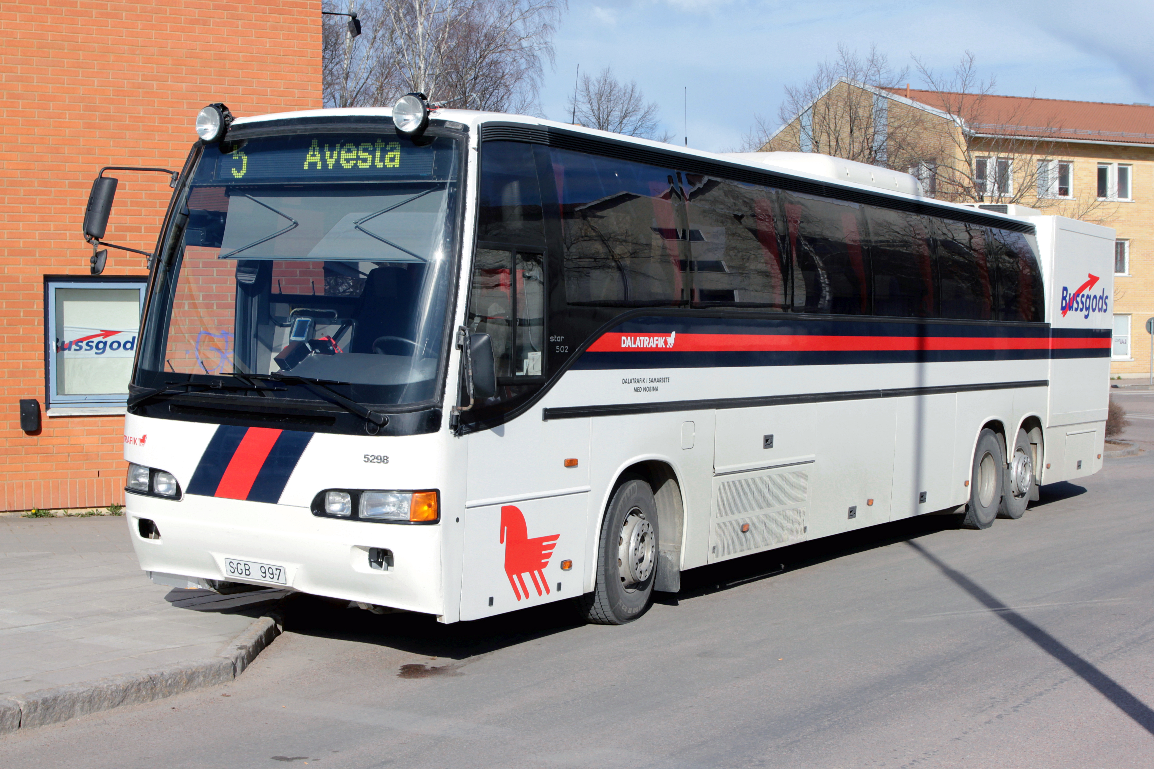
Sjukresor ska alltid ske med Allmän Kollektivtrafik i första hand.
Resenär reser utan kostnad till/från vården på Dalatrafiks bussar och Tåg i Bergslagen.
Kallelse – resa till vården
Patientkvitto från vården
Sjukresor
© DALATRAFIK | 2016-12-07

Slide 3
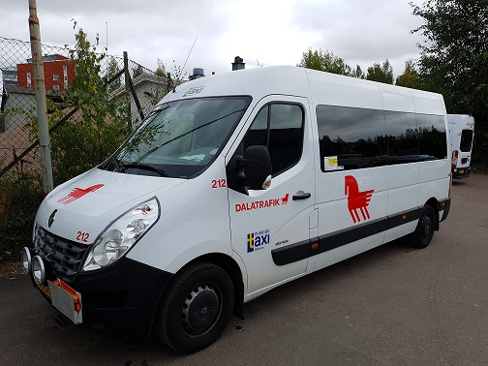
Krav för att få åka sjukresa med taxi/sjukbil.
Sjukresor
© DALATRAFIK | 2016-12-07

Slide 4
Sjukresor
Sjukreselegitimering som godkänner sjukresa med taxi/sjukbil detta sker via intyg från vårdgivare.
Patienten har en giltig Färdtjänstlegitimering
Patient som är fyllda 85 år
Om resenär saknar giltig legitimering för att åka sjukresa med taxi/sjukbil och inte kan ta sig till vården på annat sätt så måste patienten skicka in ett intyg från besökt vårdgivare som godkänner sjukresan inom 10 dagar till Dalatrafik –rutin KOLL.
Om patienten inte får något intyg som godkänner sjukresan så får patienten en faktura på hela taxikostnaden förutom egenavgiften
© DALATRAFIK | 2016-12-07

Slide 5

Sjukresor
KOLL
När patienten saknar sjukrese- eller färdtjänstlegitimering.
SMS - med information gällande intyg.
© DALATRAFIK | 2016-12-07

Slide 6
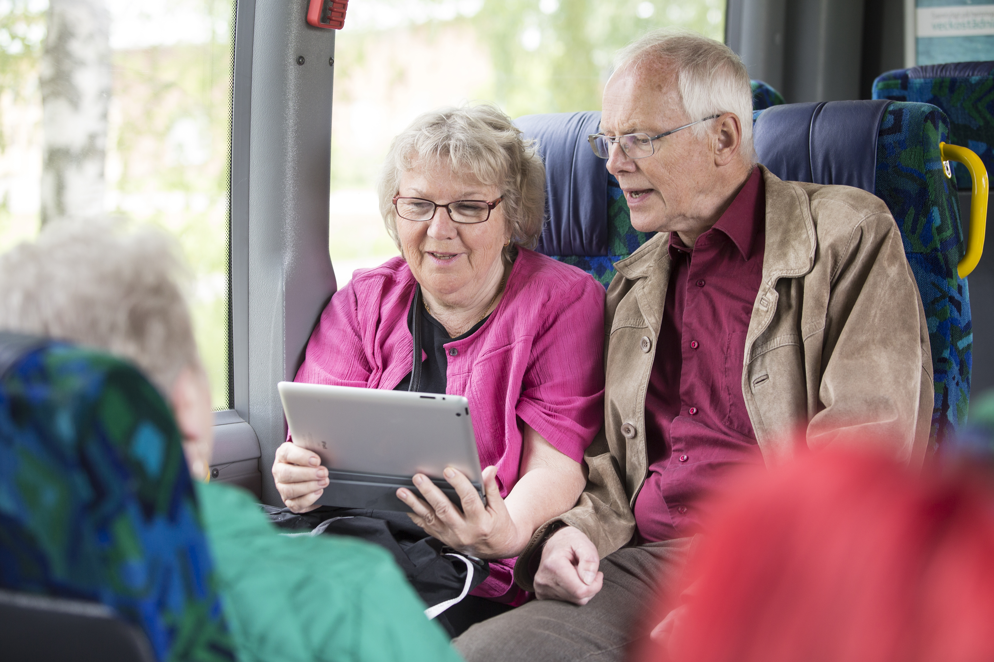
Vilka har rätt att åka sjukresa.
Sjukresor
© DALATRAFIK | 2016-12-07

Slide 7
Sjukresor
Personer folkbokförda i Dalarnas län.
Asylsökande som har giltigt LMA-kort eller asylkvitto.
Patienter från andra län – akuta sjukresor
Patienter från EU/EES länder som har giltigt EU-kort, tydlig kopia på detta måste inkomma till Dalatrafik innan bokning får genomföras – akuta sjukresor.
Nordiska medborgare - akuta sjukresor (hemresor om läkarintyg finns).
© DALATRAFIK | 2016-12-07

